Slide 1
Aerossóis e núcleos de condensação
As partículas de aerossol (das quais algumas são higroscópicas) são formadas pela condensação de gases e pela desintegração de materiais líquidos ou sólidos.
Em torno de 75% dos aerossóis na atmosfera são de fontes naturais e antropogênicas primárias, como as geradas pelo vento (20%), “spray” do mar (40%), queima de biomassa (10%) e operações de combustão e industriais (5%). Os 25% restantes são atribuídos às fontes secundárias, as quais envolvem a conversão de constituintes gasosos da atmosfera em partículas pequenas através processos fotoquímicos ou químicos.
Os gases que mais reagem para formar particulados são SO₂, NO₂, hidrocarbonetos e NH₃.

Slide 2
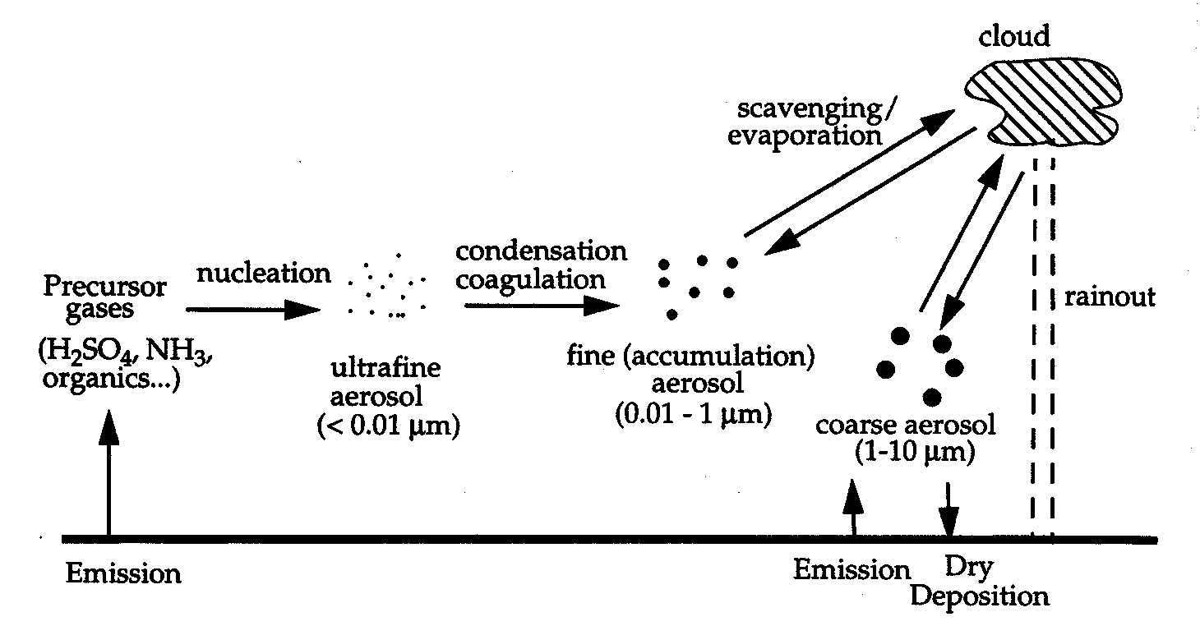
Aerossóis e núcleos de condensação
Independentemente do mecanismos de introdução na atmosfera, os aerossóis atmosféricos sofrem transformações químicas e físicas contínuas, incluindo coagulação, condensação, remoção (scavenging), lavagem (rainout), sedimentação, dispersão e mistura.

Slide 3
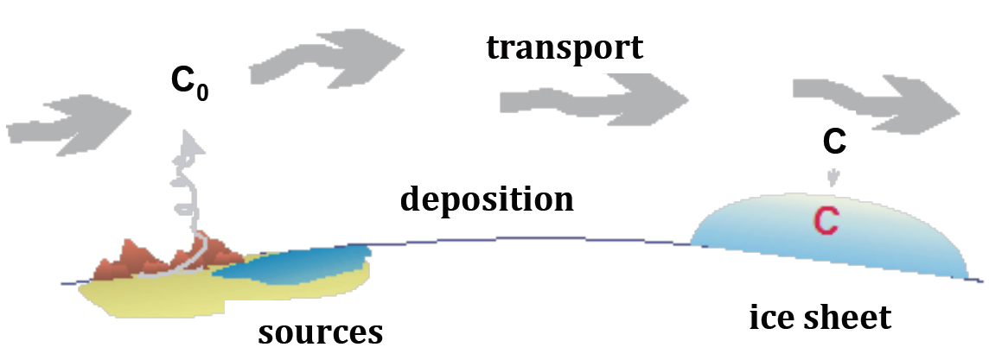
Aerossóis e núcleos de condensação
Ciclo de vida do aerossol:
Fontes: vento, “spray” do mar, queima de biomassa, operações de combustão e industriais (5%), conversão gás-partícula.
Transporte: dependente do campo de vento e da precipitação.
Deposição: seca e úmida (pela chuva)
transporte
deposição
fontes

Slide 4
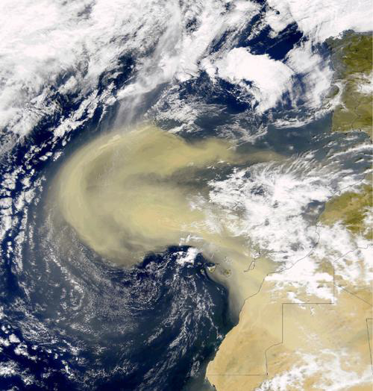
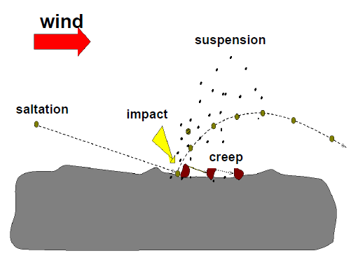
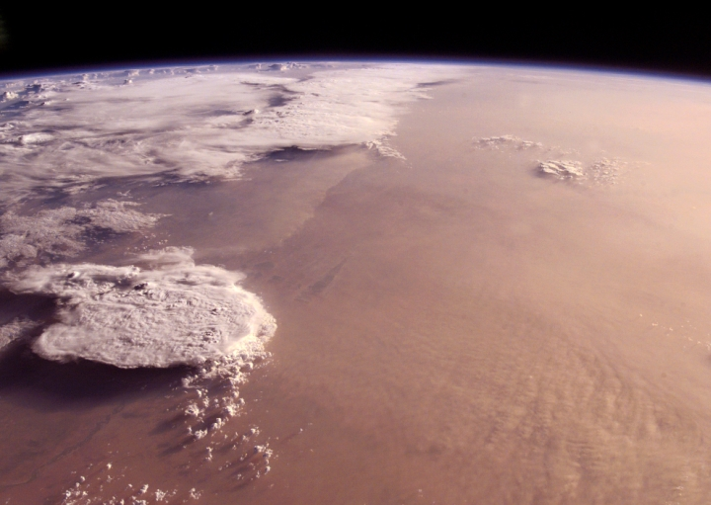
Aerossóis e núcleos de condensação
Fontes:
Vento:
dependente do diâmetro das partículas, umidade do solo e rugosidade da superfície.

Slide 5
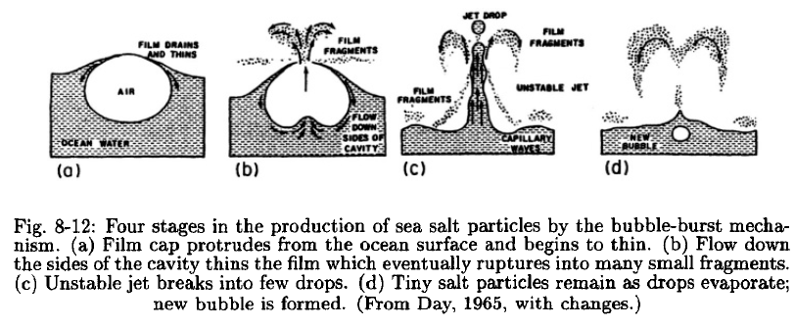
Aerossóis e núcleos de condensação
Fontes:
Spray do mar:
Correlação com velocidade do vento na superfície do mar
Emissão estimada de 10.100 Tg por ano.

Slide 6
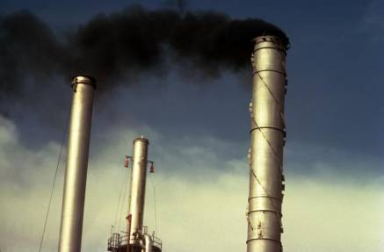
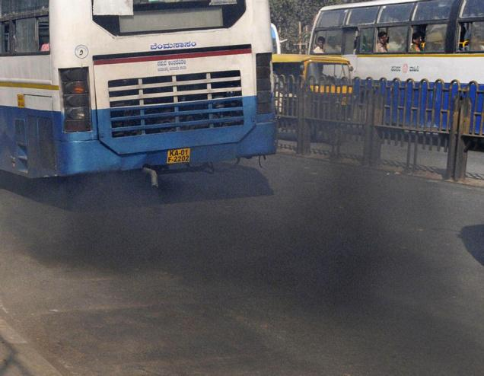
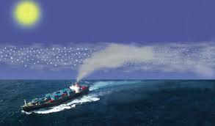
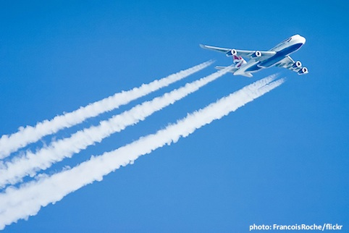
Aerossóis e núcleos de condensação
Fontes:
Atividade humana:
Indústrias, automóveis, navios, aviões, etc...

Slide 7
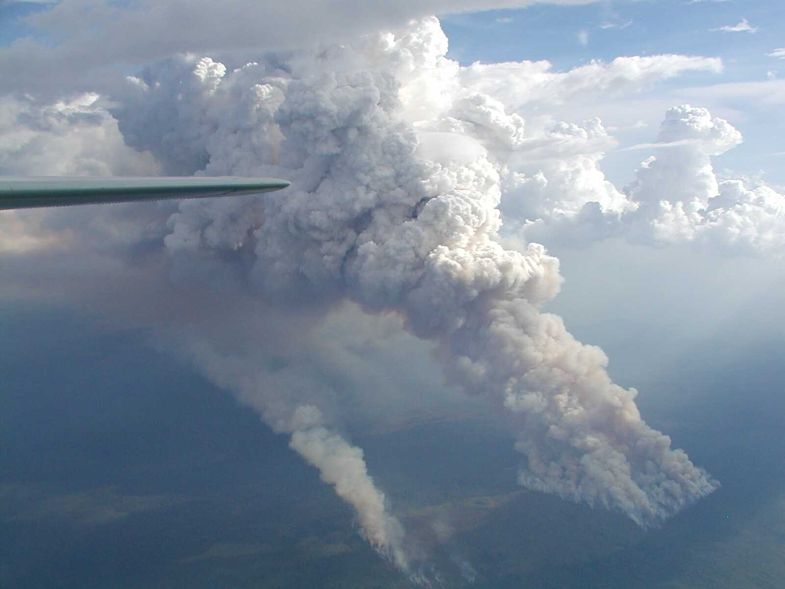
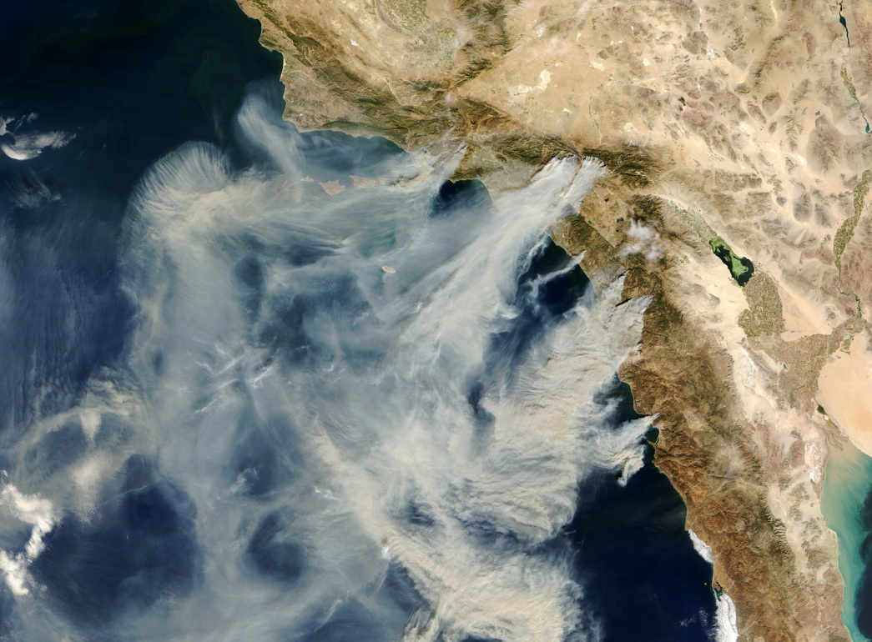
Aerossóis e núcleos de condensação
Fontes:
Queima de biomassa:
Agropecuária, desmatamento, raios…

Slide 8
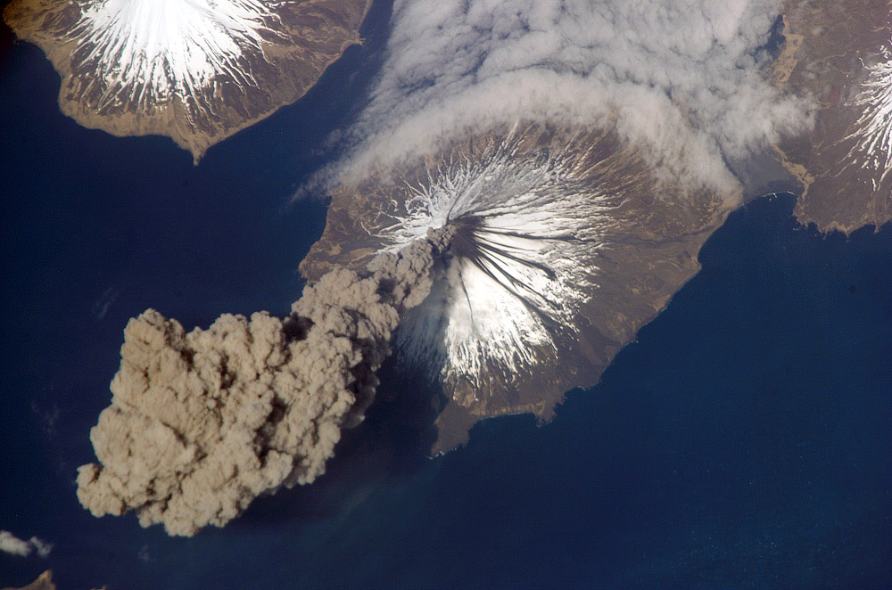
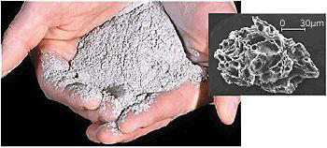
Aerossóis e núcleos de condensação
Fontes:
Vulcões:
Erupções vulcânicas diminuem a temperatura média global.
Em 1883, a erupção de Krakatau, Indonésia, diminuiu a temperatura média global em 3oC.

Slide 9
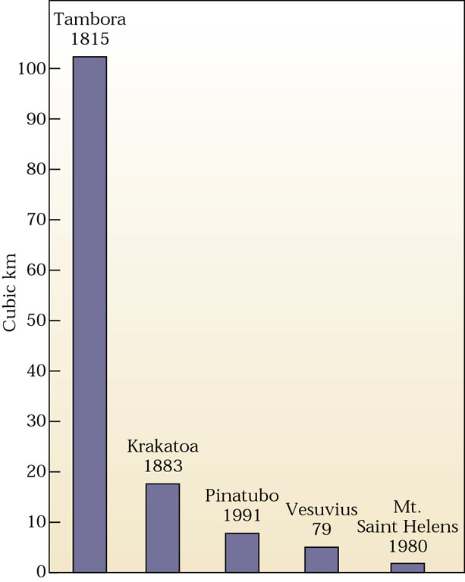
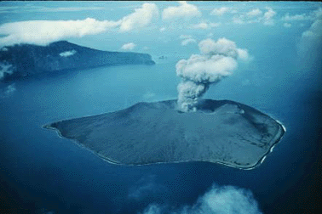

Slide 10
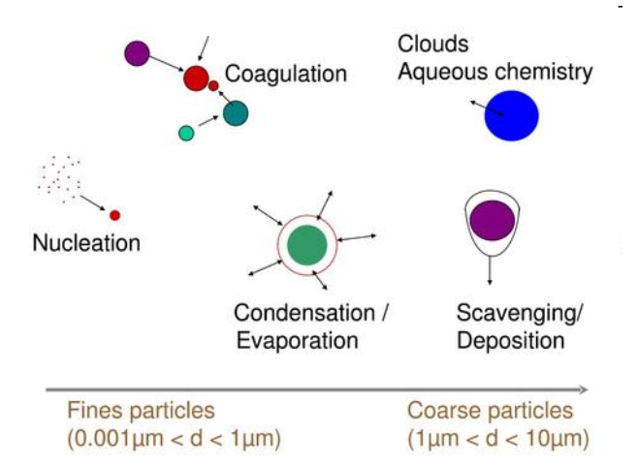
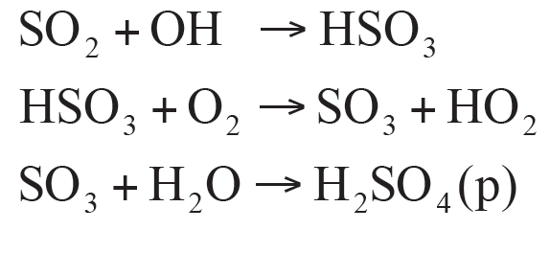
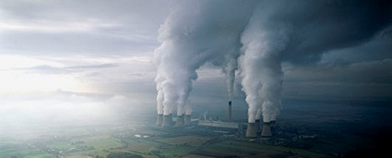
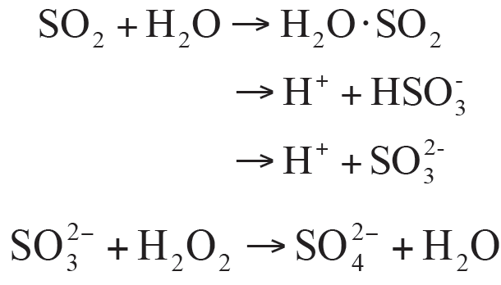
Aerossóis e núcleos de condensação
Fontes:
Conversão gás-partícula e envelhecimento dos aerossóis:
Por exemplo, aerossol de sulfato:
Oxidação homogênea a partir do gás (formam partículas <0,1 μm):
Oxidação heterogênea (em partículas de aerossol já existentes)

Slide 11
Aerossóis e núcleos de condensação
Deposição:
Seca:
fixação
Turbulência
Difusão
Impacto
interceptação

Slide 12
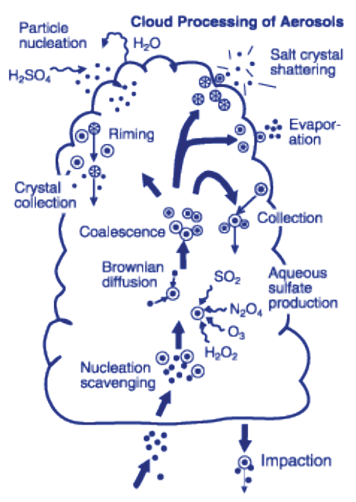
Aerossóis e núcleos de condensação
Deposição:
Úmida:
Deposição dentro da nuvem através de nucleação das partículas em gotículas de nuvem.

Slide 13
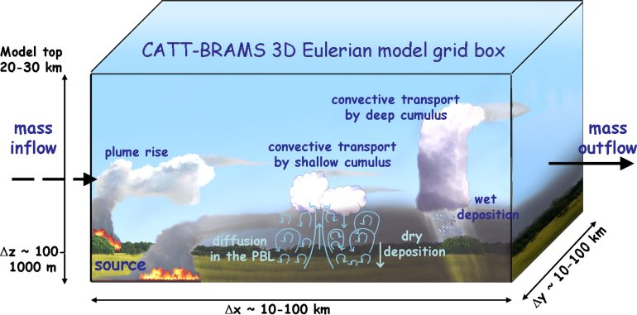
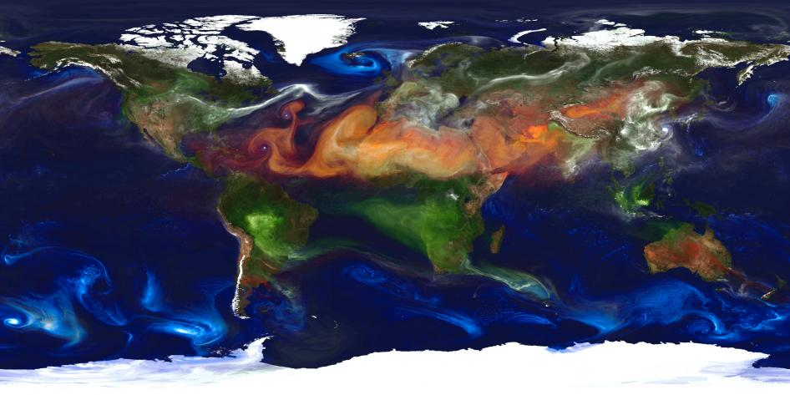
Aerossóis e núcleos de condensação
Transporte:
Vertical pelas nuvens e horizontal pela circulação atmosférica

Slide 14
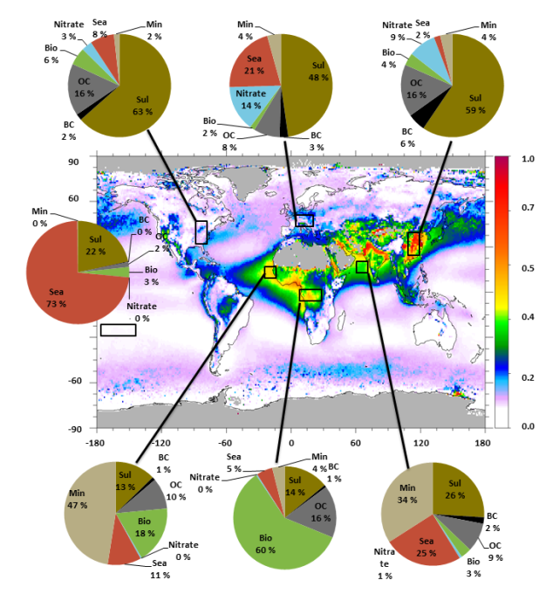
Aerossóis e núcleos de condensação
Distribuição global dos aerossóis:
Média ao longo do período de 10 anos (2001-2010) da profundidade óptica [AOD (550 nm)] do aerossol medida através do sensor MODIS (Remer et al., 2008). Os gráficos de pizza mostram como os vários tipos de aerossóis contribuem para o total de AOD em diferentes regiões do globo, estimados por um modelo de aerossol global (Myhre et al., 2009). Tipos de aerossóis são Sul (sulfato), BC (carbono negro) e OC (carbono orgânico) de combustíveis fósseis, Bio (OC e BC a partir da queima de biomassa), nitrato, mar (sal marinho), e Min (poeira mineral). Áreas cinzentas indicam falta de dados.

Slide 15
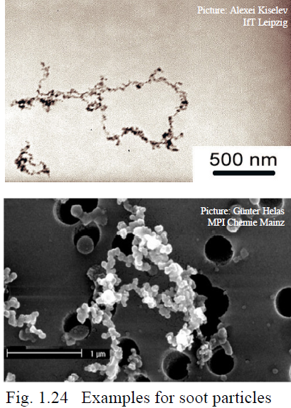
Aerossóis e núcleos de condensação
EXEMPLOS DE AEROSSÓIS:
Fuligem:
Tamanho: muito variável: comprimento da ordem de 1000 nm, diâmetros esférico equivalente da ordem de 100 nm
Fontes: antropogênica, combustão incompleta de combustíveis fósseis (e.g., motores a diesel) e queima de biomassa
Aparência: fractal, forma complexa, preto
Tempo de vida: ~ 1 semana.
Outras propriedades: cancerígeno, absorve radiação solar, fuligem nova é hidrofóbica, mas fuligem envelhecida é higroscópica.

Slide 16
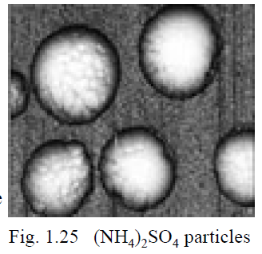
Aerossóis e núcleos de condensação
EXEMPLOS DE AEROSSÓIS:
Sulfato de amônia - (NH₄) ₂SO₄:
Tamanho: em torno de 100 – 400 nm
Fontes: Várias. Formada por processos químicos na atmosfera (H₂SO₄ + NH₃) → aerossól secundário. Gases precursores: SO₂ da combustão combustíveis fósseis e NH₃ da indústria e agricultura.
Aparência: compacto, branco
Tempo de vida: ~ 1 semana.
Outras propriedades: muito solúvel em água, bem efetivo para a formação de gotículas de nuvem, geralmente aparece misturado com outros componentes secundários (NH₄NO₃, orgânicos)

Slide 17
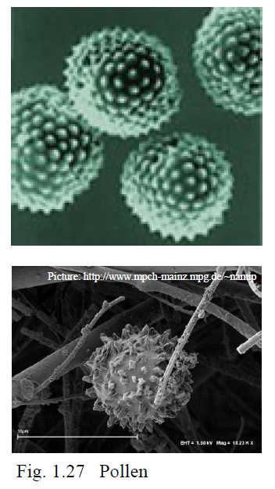
Aerossóis e núcleos de condensação
EXEMPLOS DE (bio)AEROSSÓIS:
Pólen:
Tamanho: ~ 3 a 100 μm
Fontes: plantas e material vegetal
Aparência: várias formas diferentes
Tempo de vida: horas a dias, e é efetivamente removido pela chuva
Outras propriedades:
Pouco solúvel em água
Bom núcleo de gelo

Slide 18
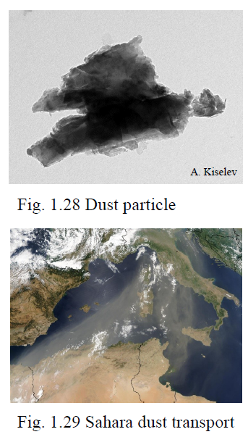
Aerossóis e núcleos de condensação
EXEMPLOS DE AEROSSÓIS:
Poeira mineral:
Tamanho: tipicamente entre 1 a 20 μm
Fontes: desertos, áreas secas (áridas), levantada pelo vento
Aparência: não-esférica, irregular
Tempo de vida: horas a dias. A poeira do Sahara, por exemplo, pode ser transportada para a Europa e América do Sul.
Outras propriedades:
Não solúvel em água
Bom núcleo de gelo

Slide 19
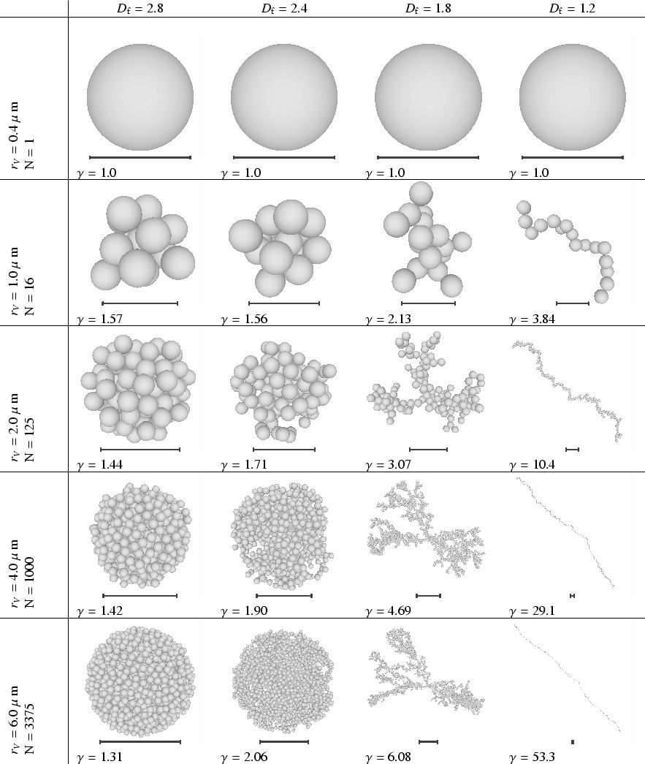
Aerossóis e núcleos de condensação
Particulados formados por condensação são geralmente esféricos. Outros podem ser cristais, fibras, aglomerados ou fragmentos irregulares.
Por conveniência, todos são geralmente descritos em termos de seu diâmetro esférico equivalente (γ): diâmetro de uma esfera tendo o mesmo volume da partícula de aerossol.

Slide 20
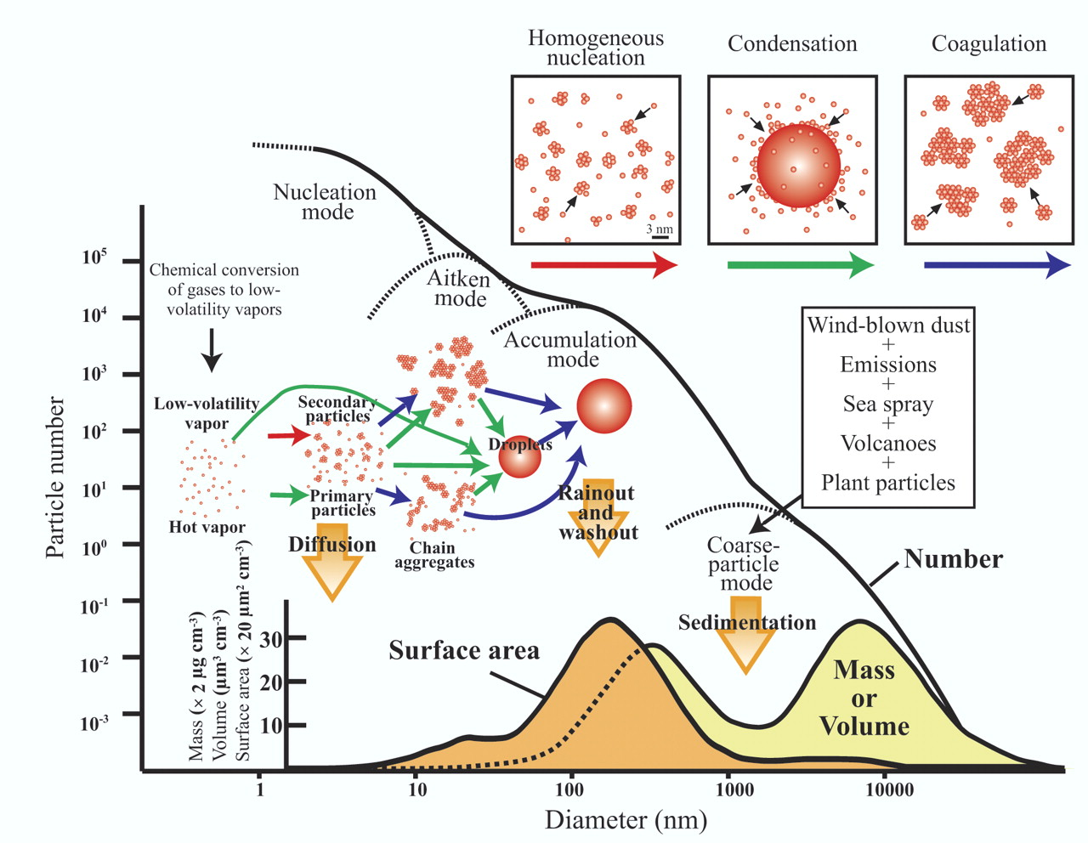
Aerossóis e núcleos de condensação
Distribuição de tamanho, massa, volume e área de acordo com os processos de formação dos aerossóis:

Slide 21
Aerossóis e núcleos de condensação
As partículas tem tamanhos que vão desde 10⁻³ μm de diâmetro para clusters pequenos de algumas poucas moléculas à 10 μm para partículas de sal grande, poeira e combustão.
Em qualquer amostra de ar, geralmente temos partículas de vários tamanhos diferentes. Por convenção, temos:
Partículas com 0,2 μm< D < 2 μm são chamadas de aerossóis grandes
Partículas D > 2 μm são chamadas de gigantes
Partículas D < 0,2 μm são chamadas de Aitken, em homenagem ao físico escocês que desenvolveu os primeiros instrumentos de observação de aerossóis. Partículas com D < 0,2 μm são a grande maioria dos aerossóis atmosféricos.

Slide 22
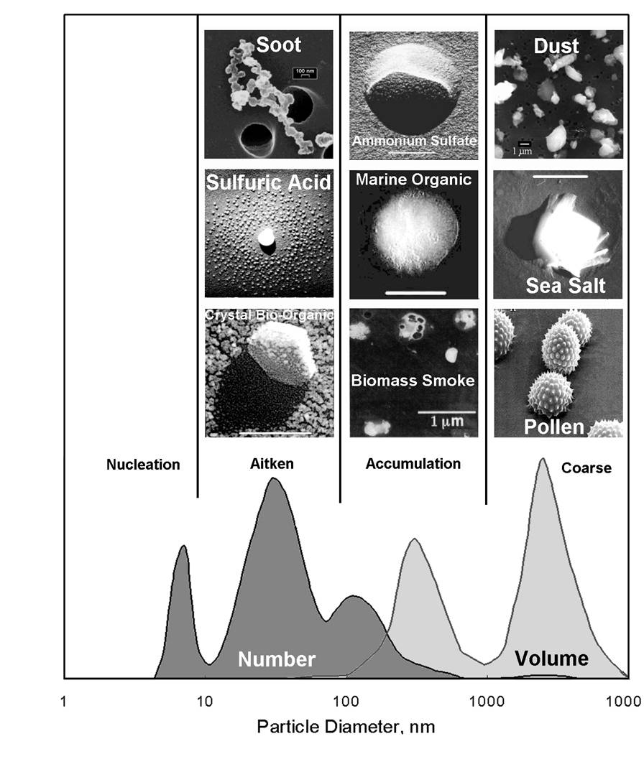
Aerossóis e núcleos de condensação
Também podemos dividir em 4 modos:
Modo de nucleação: D < 0,01 μm
(tempo de residência: meses)
Modo de Aitken: 0,01 < D < 0,1 μm
(tempo de residência: dias a meses)
Modo de acumulação (partículas grandes): 0,1 < D < 1,0 μm
(tempo de residência: dias a semanas)
Modo grosso (partículas gigantes): > 1,0 μm
(tempo de residência: minutos a dias)
Formação de gotículas de nuvem e chuva

Slide 23
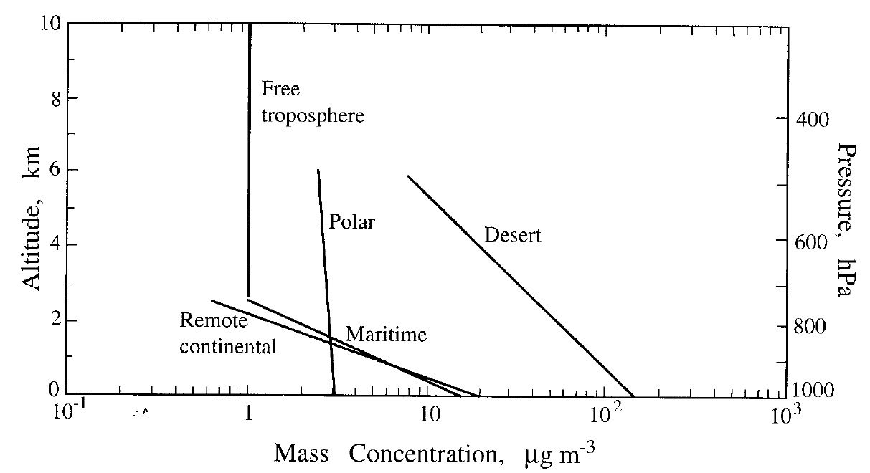
Aerossóis e núcleos de condensação
A concentração de aerossóis (expressa em número de partículas por unidade de volume) são extremamente variáveis no tempo e espaço.
A concentração é maior próxima ao solo e suas fontes, como cidades, regiões industriais, queimadas, ou vulcões ativos.
O valor típico de uma região poluída é da ordem de 10⁵ cm⁻³. Esse valor pode ser uma a duas ordens de magnitude maior próxima às fontes das partículas de aerossol, e várias ordens de magnitude menor em ar limpo.
A concentração de massa total dos aerossóis é da ordem de 1000 μg/m³, mesmo em regiões muito poluídas.

Slide 24
Aerossóis e núcleos de condensação
A distribuição de tamanho das partículas de aerossol pode ser descrita por uma função dependente do volume (V) ou do diâmetro (D) das partículas: n_{v}(V) ou n_{d}(D), respectivamente.
Como o número total de partículas de uma distribuição de tamanho deve ser igual número total de partículas de uma distribuição de volume, as duas distribuições estão relacionadas:
A relação entre o volume e o diâmetro equivalente de uma esfera é:
Logo, a distribuição de tamanho de partículas pode ser escrita em termos da distribuição de volume da seguinte forma:

Slide 25
Aerossóis e núcleos de condensação
O número de partículas por unidade de volume menores do que um diâmetro específico D é:
onde D’ é uma variável auxiliar de integração que significa diâmetro.
A função N(D) é chamada de distribuição cumulativa de diâmetro de partículas, e claramente temos que:
(1)

Slide 26
Aerossóis e núcleos de condensação
Devido à grande variedade de tamanhos que as partículas podem ter, e geralmente o número de partículas menores são algumas ordens de grandeza maior do que o número de partículas maiores, é conveniente usarmos a escala logarítmica.
Um método é simplesmente plotarmos n_{d} versus logD.
Outra é definir uma função de distribuição n_{l}(D) na qual n_{l}(D)d(logD) é o número de partículas por unidade de volume cujos diâmetros estão no intervalo d(logD). Em termos da função cumulativa de distribuição temos:
Da equação (1) temos:
que é a relação entre a função de distribuição n_{l}(D) para incrementos logaritmos de diâmetro e a função n_{d}(D) para incrementos lineares.

Slide 27
Aerossóis e núcleos de condensação
Muitas vezes, as diferenças entre as amostras de aerossol são enfatizadas pela comparação das contribuições de um determinado intervalo de tamanho para o total de volume ou área de superfície das partículas, e não pela comparação com o número total de partículas.
Assim, a área de superfície das partículas com diâmetro menor que D pode ser expressada por:
e a contribuição de partículas com d(logD) para a área da superfície é:

Slide 28
Aerossóis e núcleos de condensação
Analogamente, o volume de partículas com diâmetro menor do D é:
e a contribuição de partículas com d(logD) para a área da superfície é:

Slide 29
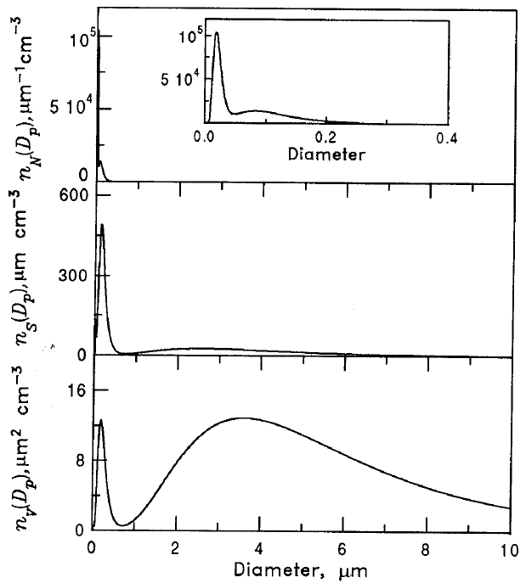
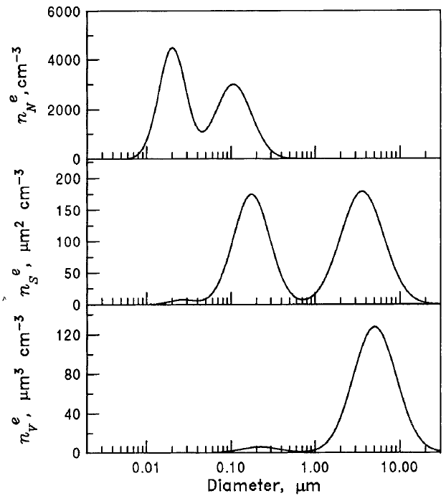
Aerossóis e núcleos de condensação
Exemplos de distribuições n_{l}, n_{s} e n_{v} em função de D e d(logD):

Slide 30
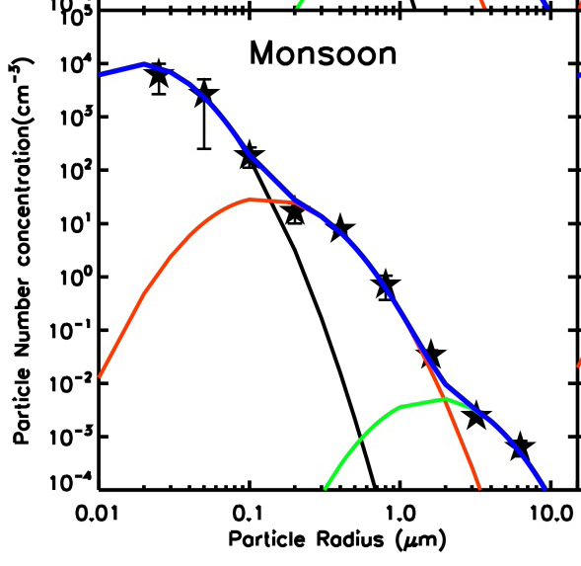
Aerossóis e núcleos de condensação
Gráficos de n_{l}(D) versus logD para partículas de aerossol podem às vezes ser aproximados à uma reta sobre uma faixa limitada de tamanho.
Populações de aerossol seguindo essa distribuição são ditas que seguem a distribuição de Junge, em homenagem ao químico atmosférico Christian Junge.
Isso implica uma lei de potência entre n_{l} e D da forma:
onde c é uma constante e β é a inclinação da reta. β = -3 é tipicamente citada como a inclinação da reta para diâmetros de 10⁻¹ a 10 μm.

Slide 31
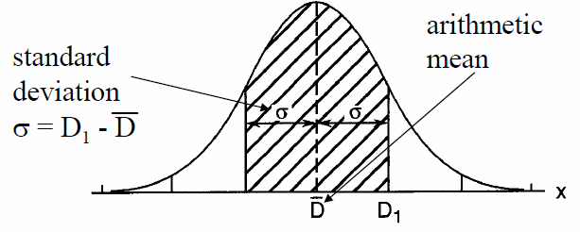
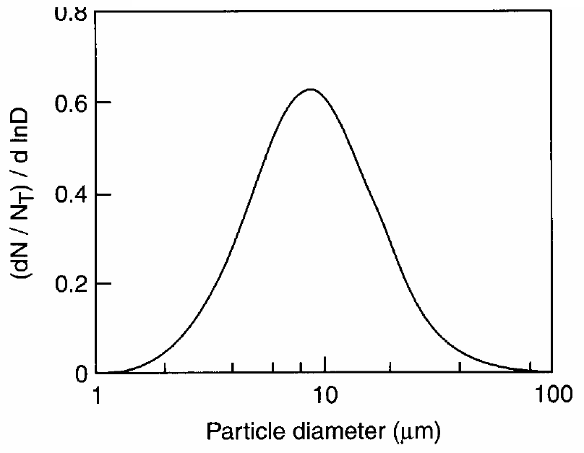
Aerossóis e núcleos de condensação
Também podemos representar a distribuição de aerossóis através de funções log-normais:
Média aritmética
Uma distribuição normal é caracterizada totalmente pelo parâmetros e σ.
68% das partículas tem tamanhos entre ± σ.
Desvio padrão
A distribuição de aerossóis atmosféricos são melhores descritos por distribuições log-normais (isto é, o logaritmo do tamanho das partículas tem distribuição normal).

Slide 32
Aerossóis e núcleos de condensação
A distribuição log-normal para aerossóis atmosféricos usa dois parâmetros (σ_{g} e ) para descrever a dependência do número, área superficial , volume e massa com o tamanho do aerossol.
N = número de partículas tendo diâmetros logaritmos entre lnD +dlnD
σ_{g} = desvio padrão geométrico. É a razão entre o diâmetro do qual 84,1% das partículas encontram-se abaixo do diâmetro mediano.
= diâmetro mediano

Slide 33
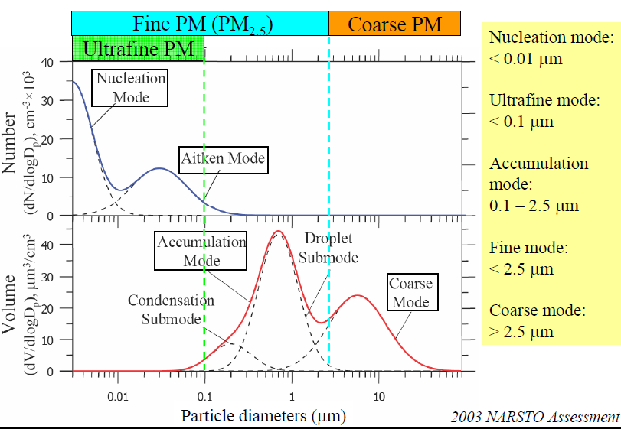
Aerossóis e núcleos de condensação
Geralmente podemos descrever a distribuição de aerossóis como funções log-normais dos vários modos (nucleação, aitken, acumulação e grosso):

Slide 34
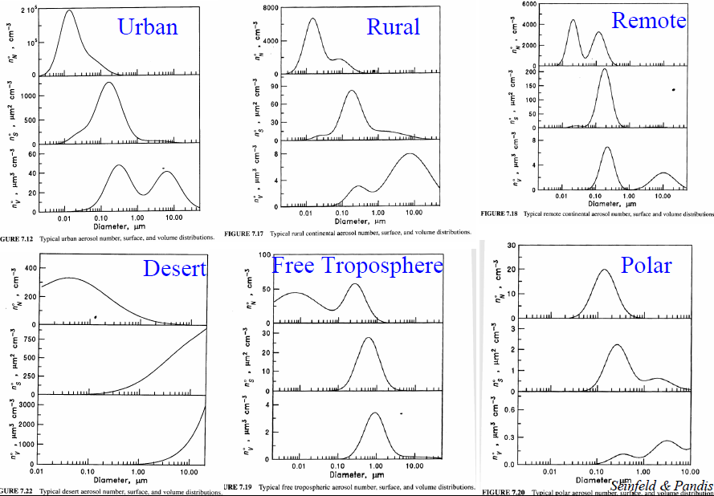
Aerossóis e núcleos de condensação
Distribuições típicas de várias massas de ar:

Slide 35
Aerossóis e núcleos de condensação
Uma forma útil de descrever a propensão de uma nuvem se formar através de uma população de aerossóis é através de seu espectro de ativação:
Número de partículas por unidade de volume que é ativada para se tornarem gotículas de nuvem, expressa como uma função da supersaturação.
Esses espectros podem ser medidos através de câmaras de nuvem nas quais pequenas supersaturações podem ser geradas e controladas:
Uma amostra de ar com aerossóis é introduzida na câmara e a supersaturação é fixada a um valor baixo, tipicamente alguns por cento de um décimo.
As partículas que crescem até o raio de ativação são contadas através de um laser.
A contagem é feita em etapas aumentando a supersaturação, geralmente num intervalo de 0,3 a 1%.
Os núcleos ativados dessa forma são então chamados de núcleos de condensação (CCN) e são um subconjunto da população total dos aerossóis introduzidos na câmara de nuvens.

Slide 36
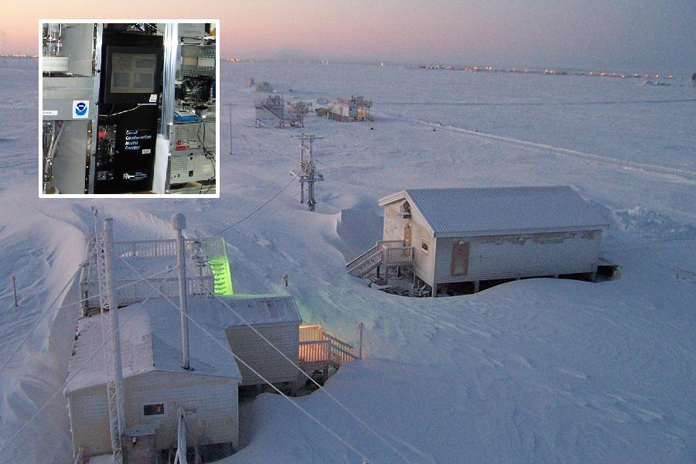
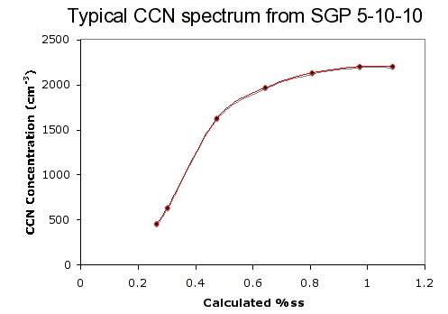
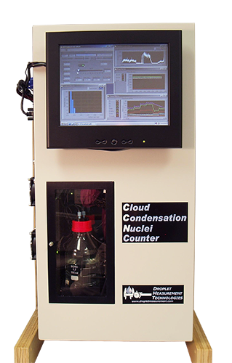
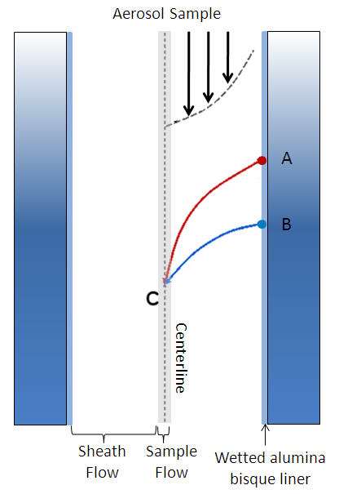
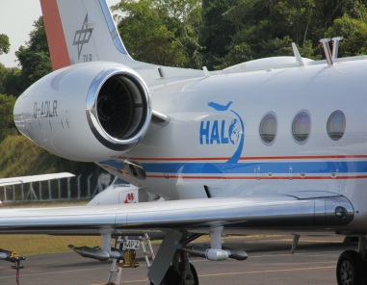
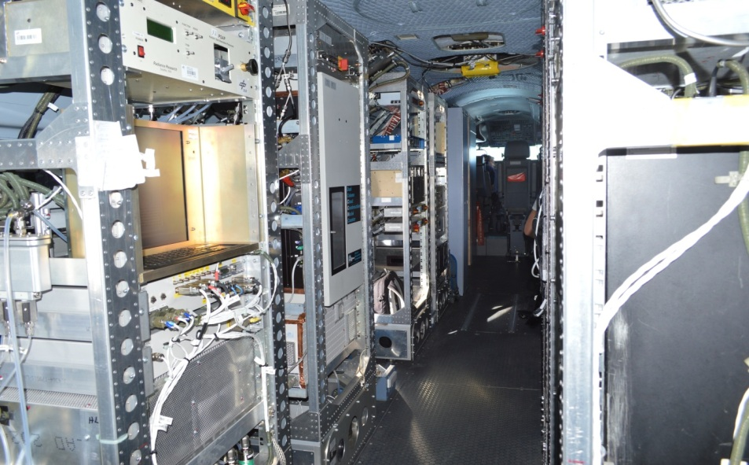
Aerossóis e núcleos de condensação
Exemplos de câmara de nuvem: DMT Cloud Condensation Nuclei Counter
http://www.dropletmeasurement.com/
cloud-condensation-nuclei-counter-ccn

Slide 37
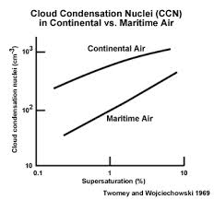
Aerossóis e núcleos de condensação
O núcleos ativados geralmente podem ser aproximados por uma relação de potência da forma:
onde s = (S-1) x 100% é a supersaturação em porcentagem, N_{c} = número de núcleos ativados por unidade de volume a supersaturações menores do que s, e C e k são parâmetros que dependem do tipo de massa de ar.
Valores típicos de C e k são:
Marítimo: C = 30 à 300 cm⁻³, k = 0,3 a 1,0
Continental: C = 300 a 3000 cm⁻³, k =0,2 a 2,0
Massas de ar continental possuem um número
maior de aerossóis do que as massas marítimas
(porém de tamanhos menores), nucleando um
número maior de CCNs.

Slide 38
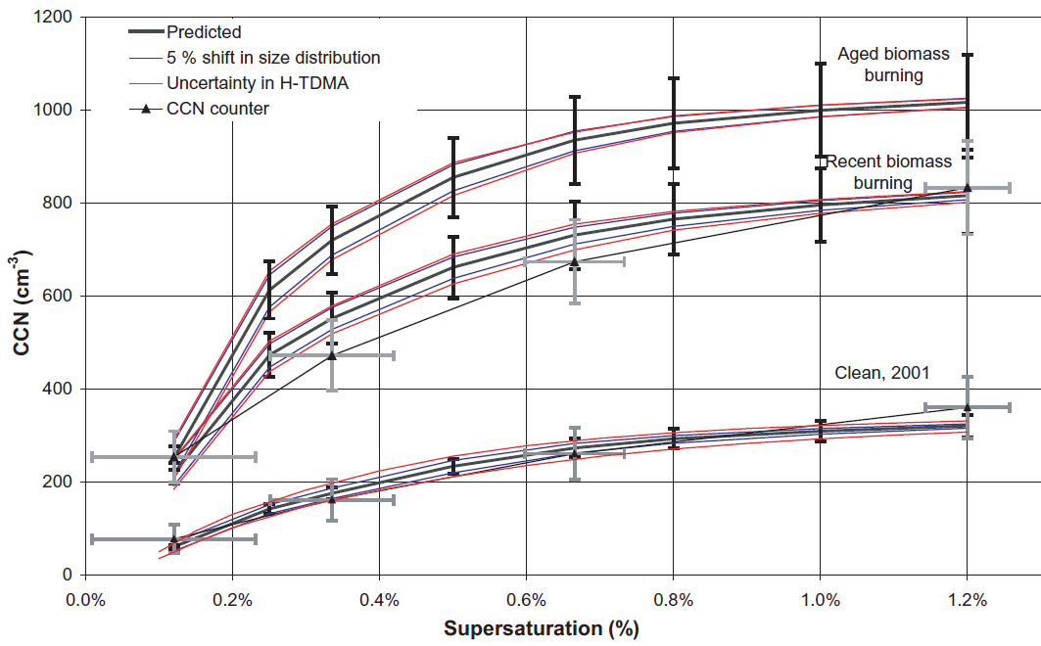
Aerossóis e núcleos de condensação
Valores para a Amazônia:
PERGUNTA: O que vocês podem me dizer sobre os CCN em massas de ar limpas e com queima de biomassa na Amazônia?
Rissler et al. (2004) ACP

Slide 39
Aerossóis e núcleos de condensação
Apesar das câmaras de nuvem medirem a quantidade de CCN para supersaturações de mais de 3%, tipicamente em uma nuvem real a supersaturação raramente chega a 1%.
Assumindo um espectro ativo da forma , Twomey (1959) mostrou que a concentração de gotículas N formadas em uma corrente ascendente de velocidade U pode ser expressa em termos de U, C e k. Para k entre 0,4 e 1,0, o resultado encontrado por esse autor pode ser aproximado por:
onde N é em cm⁻³ e U em cm s⁻¹.
Towmey também obteve uma expressão para o pico de supersaturação s_{max} da corrente ascendente, que pode ser aproximada por:

Slide 40
Nucleação de vapor d’água em gotas de nuvem
Exercícios em sala (entregar no final ou próxima aula):
Baseado nas informações desta aula, descreva as distribuições de aerossóis (número e volume) das figuras abaixo (a-e). Discuta as possíveis fontes e qual tipo de distribuição (potência, log-normal) é mais adequada para descrever cada distribuição.
a)
b)
c)
d)
e)

Slide 41
Nucleação de vapor d’água em gotas de nuvem
Exercícios em sala (entregar no final ou próxima aula):
Sabemos que o número de aerossóis nucleados é dependente da supersaturação (s) :
Valores típicos de C e k são:
Marítimo: C = 30 à 300 cm⁻³, k = 0,3 a 1,0 → Deserto, Polar (em ordem crescente de C)
Continental: C = 300 a 3000 cm⁻³, k =0,2 a 2,0 → Remoto, Rural, Urbano (em ordem crescente de C)
Baseado nas distribuições (a-f) do exercício anterior, compare qualitativamente o número e o tamanho dos CCNs nucleados em cada distribuição.

